Slide 1
네트워크
프로젝트
파싱을 통한 만화보기 프로그램 만들기
조준형

Slide 2
Intro
개요
GUI 구성
적용된 기술
소스 구성
테스트 영상
기대 효과

Slide 3
개요
광고 없이 편안하게 만화를 볼 수 있으며, 다른 사람
독자와 소통을 하면서 편하게 의견을 나눌 수 있는
프로그램을 만들었습니다.

Slide 4
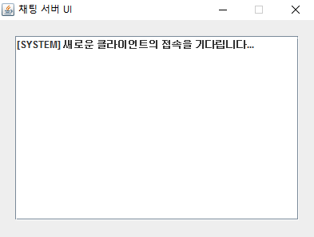
GUI 구성
서버 UI를 통해서 사용자의 접속 상태 여부, 채팅이 정상적으로 작동이 되는지를 판단하고 확인 할 수 있게 구성을 했습니다.
서버UI

Slide 5
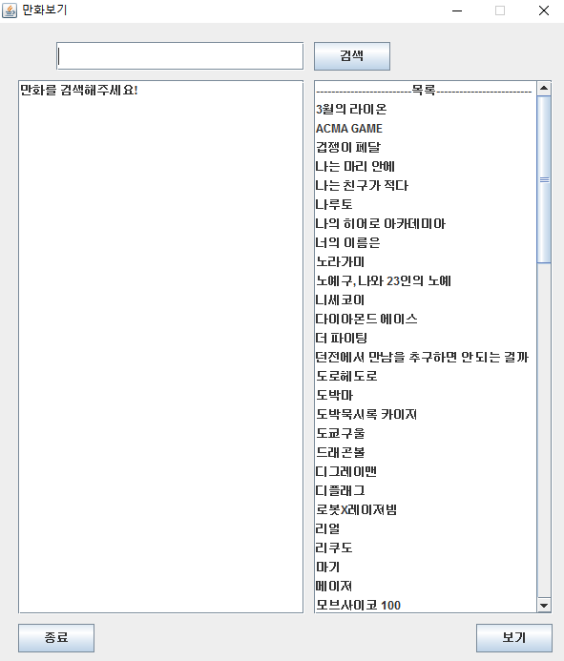
GUI 구성
메인UI는 파싱을 통해서 검색 할 수
목록을 불러올 수 있습니다. 그리고
상단에 있는 텍스트 필드에 보고 싶은
만화 제목을 치게 되면 해당 만화의 목
록을 볼 수 있게 구성했습니다.
메인 UI

Slide 6
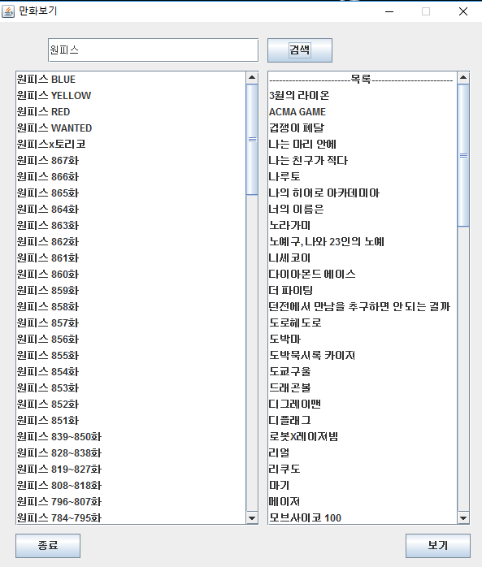
GUI 구성
검색을 하게 되면 해당 만화 회차목록이 나오게
되고 보고 싶은 편을 클릭 후 보기 버튼을
클릭하게 되면 해당 만화를 볼 수 있는 화면으로 넘어가게 됩니다.
메인 UI 검색 후 모습

Slide 7
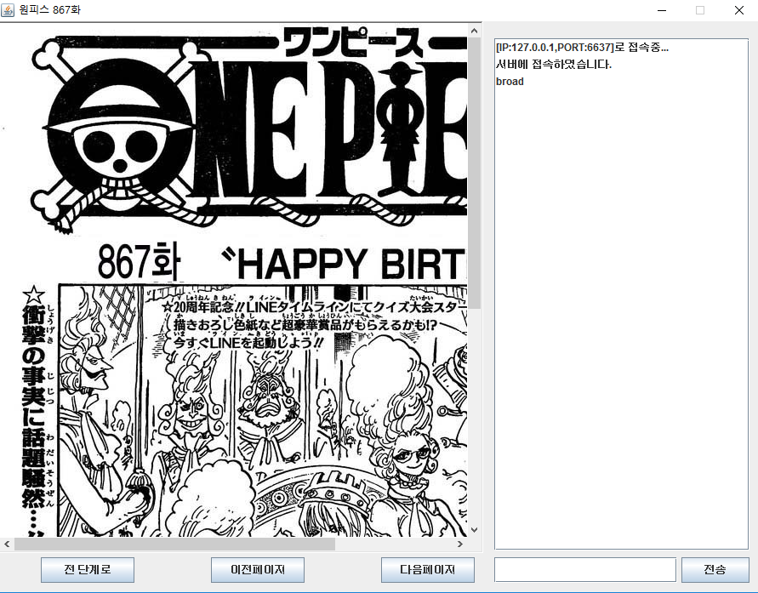
GUI 구성
만화 화면으로 들어오게 되면 좌측에 만화를 볼 수 있게 되어있고 다음 페이지로 넘어가기 위해서는 하단에 있는 다음페이지 버튼과 이전 페이지 버튼으로 이동 할 수 있으며 전단계로 버튼은 메인 화면으로 돌아갈 수 있게 해줍니다. 우측에는 프로그램을 사용하는 사용자끼리 서로 채팅을 주고 받을 수 있도록 구현을 했습니다.
메인 UI 검색 후 모습

Slide 8
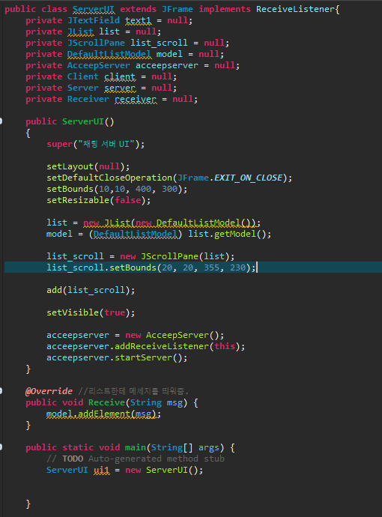
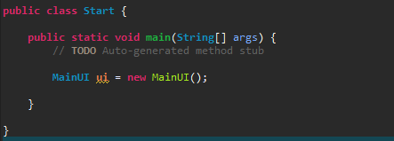
소스 구성
메인 UI를 실행 할 수 있는 메인 함수가 있다.
서버UI에서는 서버GUI를 구성해주고
AcceepServer클래스함수를 선언하여 서버를 실행시켜줄 수 있게 구성했습니다. 하단에 있는 Receive는 클라이언트에서부터 온 메시지를 띄워주기 위해서 인터페이스를 통해 받을 수 있게 구성했습니다.

Slide 9
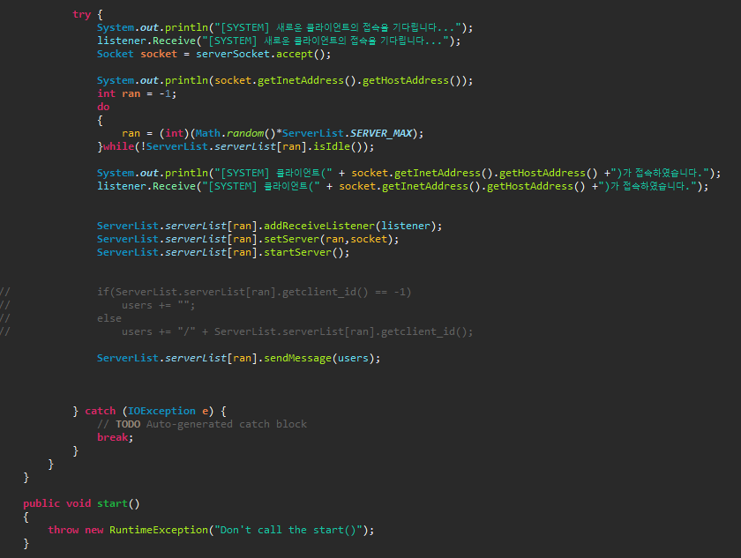
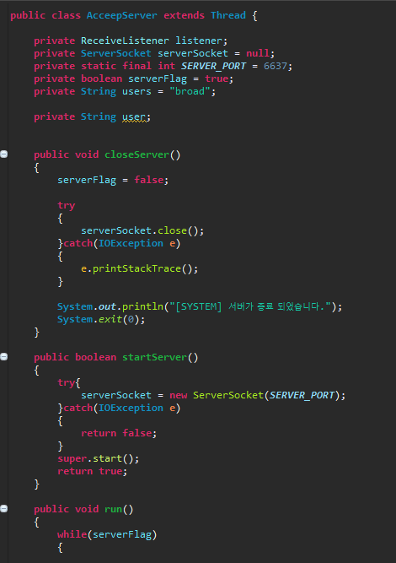
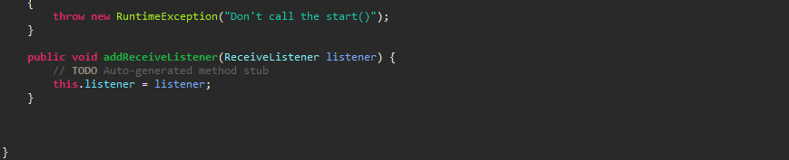
소스 구성
AcceepServer 클래스에서는 서버를 열어주는 역할을 하는 클래스이다. 스레드를 통해서 소켓통신을 할 수 있게 열어주고 addReceiveListener은 클라이언트에서 만들어진 객체를 받아와 사용하기 위해서 썼습니다.

Slide 10
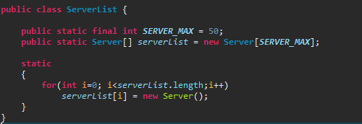
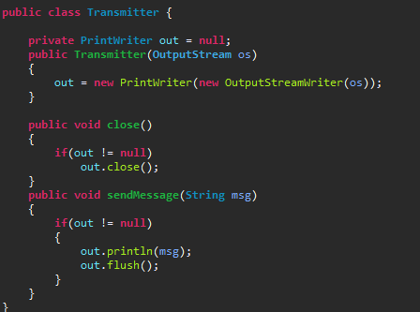
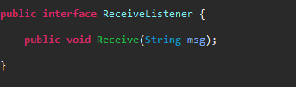
소스 구성
서버에 접속한 사람들의 아이디 값을 부여해주고 50명까지 접속을 제한하게 하기 위해서 만들어 줬습니다.
일종의 송신기 역할을 하는 클래스로서 PrintWriter를 이용해서 데이터를 문자 출력 스트림에 출력해준다. sendMessage 메소드를 통해서 각 클라이언트에서 온 메시지들을 출력해준다.
클라이언트에서 보낸 메시지를 받아서 전달하기 위해서 인터페이스를 이용해서 Receive함수를 선언했습니다.

Slide 11
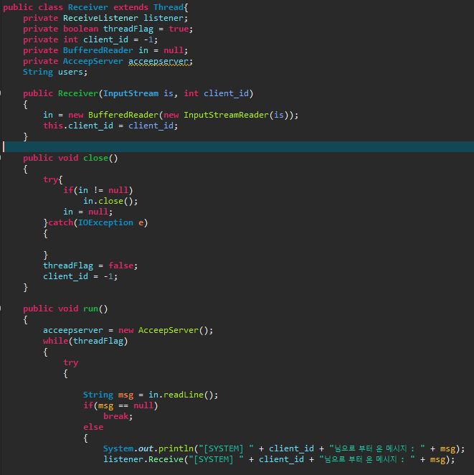
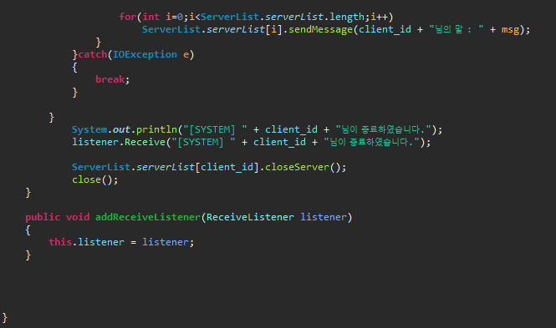
소스 구성
Receiver 클래스는 여러 클라이언트들의 메시지들을 중계하고 각 클라이언트에게 전송한다. 또 클라이언트들이 접속을 종료했을 때 다른 클라이언트들에게 종료했다라는 문구를 보낼 수 있다.

Slide 12
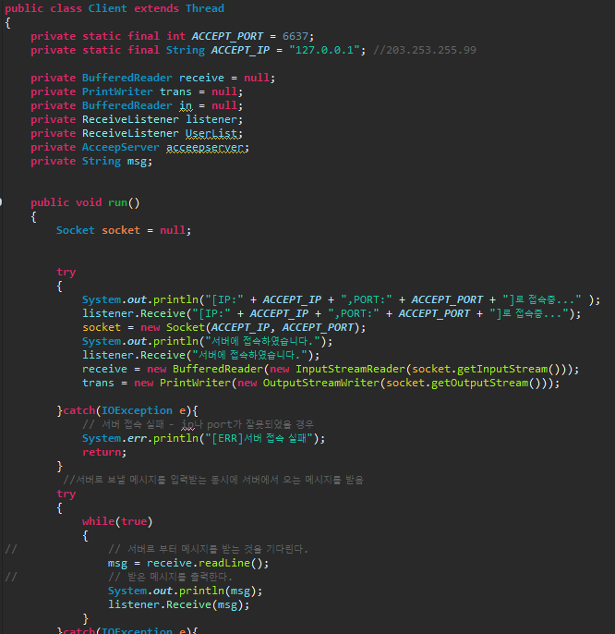
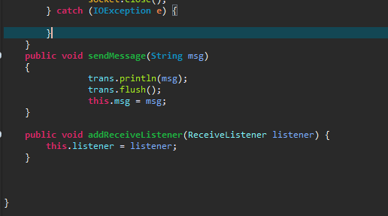
소스 구성
클라이언트 클래스는 클라이언트들이 서버에 접속할 수 있게 구현을 했고, 메시지를 적으면 Receive를 통해서 서버를 통해서 다른 클라이언트들에게 전송됩니다. 이 클래스는 cartoon클래스에서 생성됩니다.

Slide 13
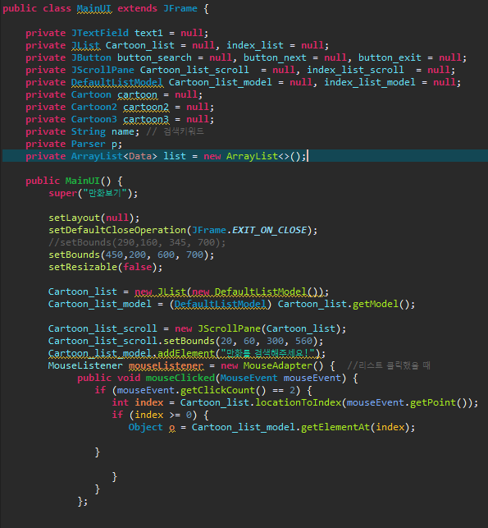
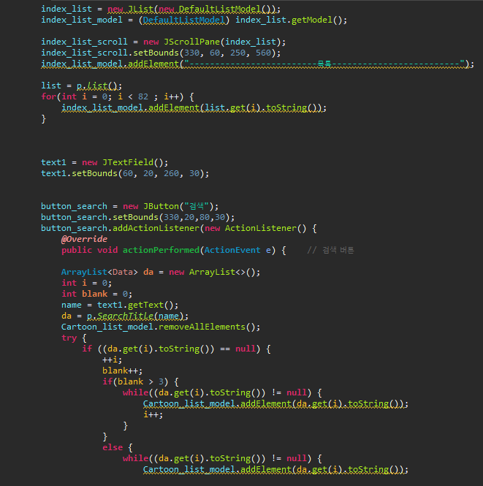
소스 구성
MainUI클래스는 프로그램을 실행했을 때 나오는 첫 화면이다. 2개의 Jlist를 선언하여 하나는 만화목록을, 하나는 만화를 검색 후 나오는 회차목록을 보여줍니다. 그리고 검색버튼을 눌렀을 때 JTextField에서 문자값을 받아와서 Parser클래스의 SearchTitle메소드로 인해서 검색한 만화의 회차목록을 찾아서 Jlist안에 출력해줍니다.

Slide 14
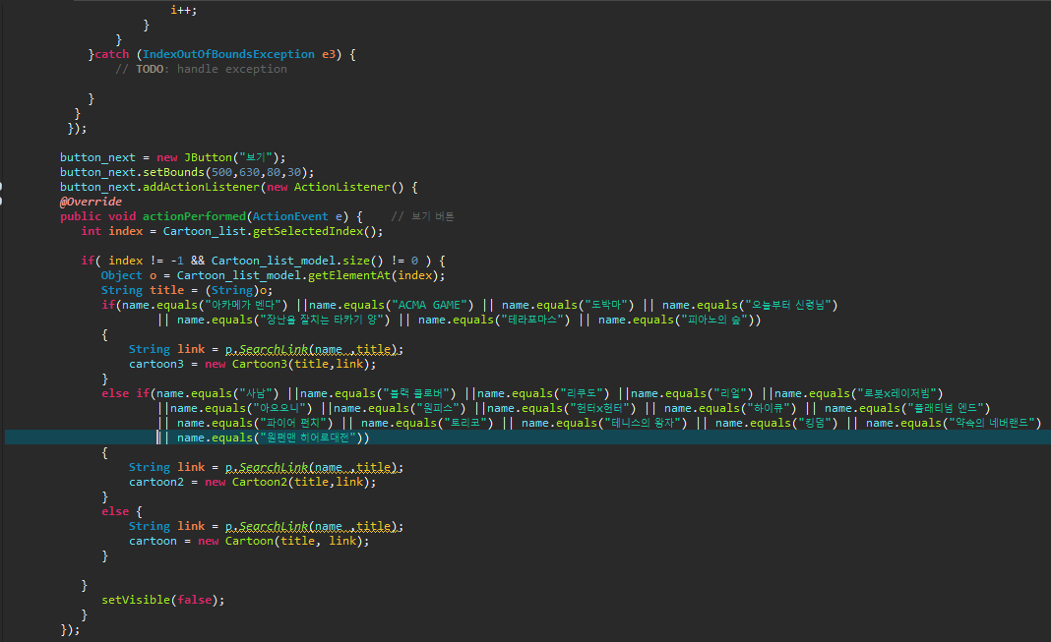
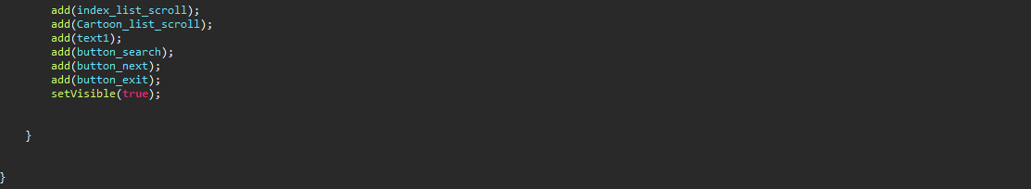
소스 구성
보기 버튼을 눌렀을 때는 Jlist에 있는 회차목록의 url과 이름을 Parser클래스에 있는 SearchLink메소드를 통해서 가지고와서 Cartoon클래스로 넘겨줍니다. 여기서 만화마다 태그값이 다르기때문에 여러 클래스를 만들어서 if문으로 문자열 비교를 한 후 다음 UI를 띄워주게 됩니다.

Slide 15
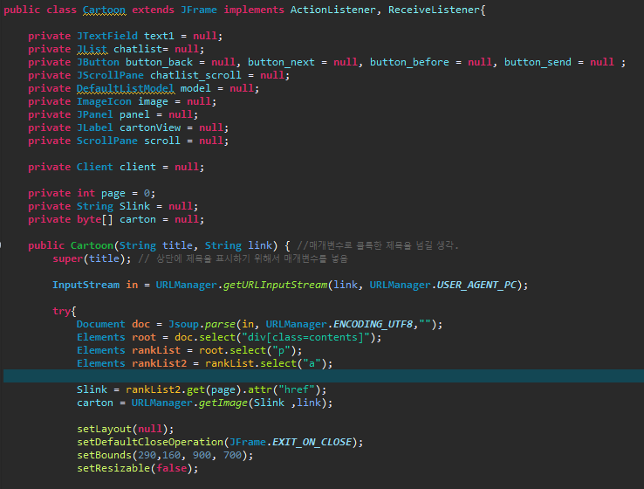
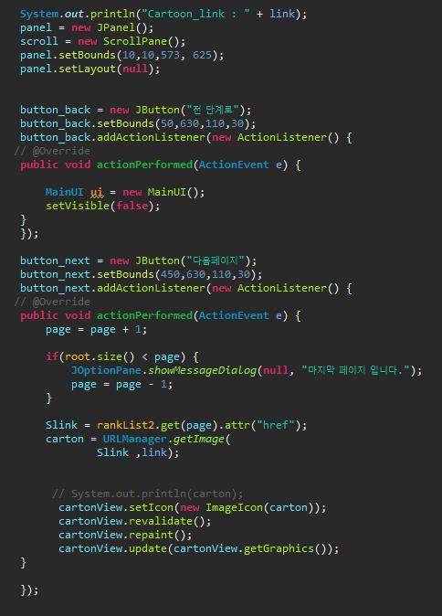
소스 구성
Cartoon클래스에서는 MainUI클래스에서 매개변수를 통해서 해당만화의 url을 받아와서 imageicon에 이미지를 파싱하게 됩니다. 이때 URLManager의 getImage메소드를 통해서 값을 받아오게 됩니다. 전 단계로 버튼을 클릭했을 때는 전화면인 MainUI클래스를 불러오게 됩니다. 다음페이지로 버튼은 현재 나와있는 이미지의 다음 이미지를 불러옵니다. 이때 setIcon메소드로 새로운 이미지를 받고, revalidate메소드와 repaint메소드로 이미지를 새로고침해주고, update메소드를 통해서 다시 호출해줍니다.

Slide 16
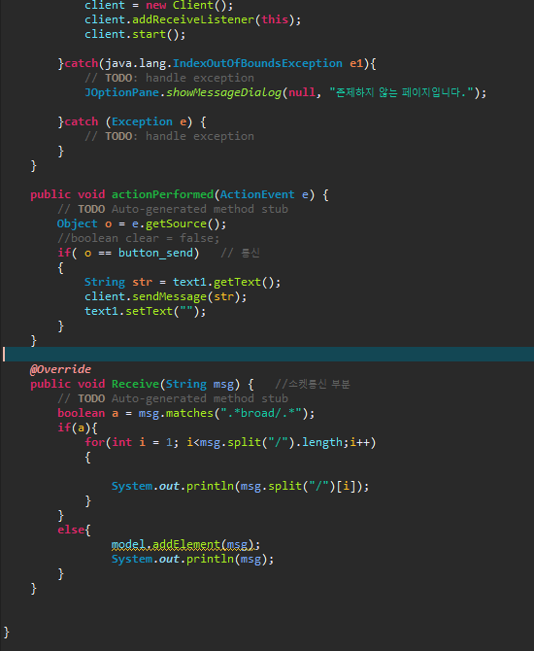
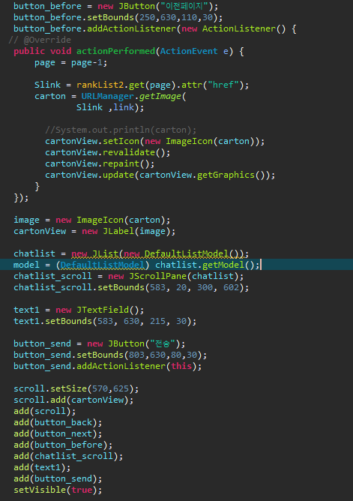
소스 구성
클라이언트를 실행시켜서 서버와 연결 하게 해줍니다 여기서 만들어준 객체를 서버클래스들에게 보내주기위해서 addReceiveListner함수를 사용했습니다. Receive함수를 통해서 메시지를 주고 받을 수 있게 구현했습니다.

Slide 17
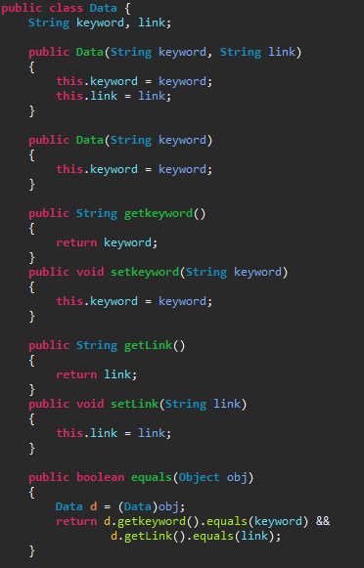
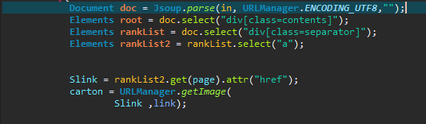
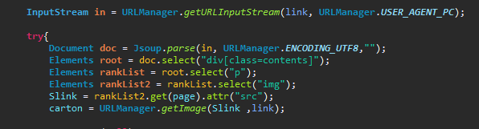
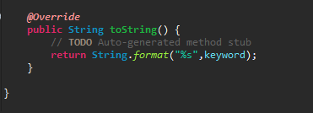
소스 구성
사이트에서 만화마다 태그값이 다르기 때문에 클래스를 각자 만들었습니다.
파싱을 할 때 일 일정한 포맷으로 값을 ArrayList에 저장하기 위해서 만들었습니다.

Slide 18
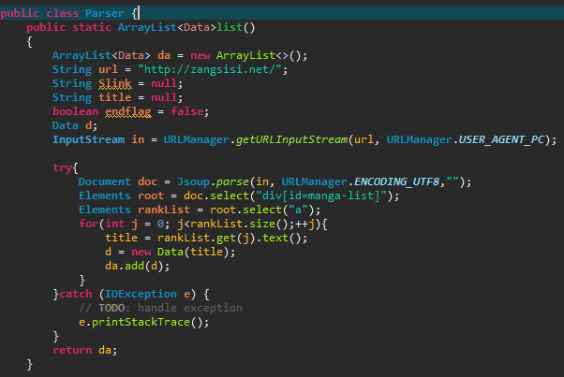
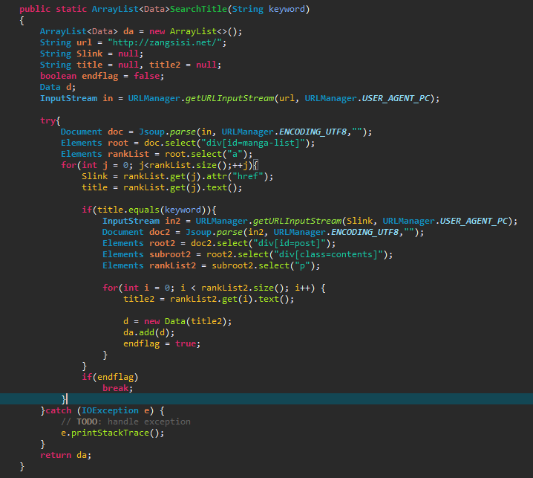
소스 구성
해당 사이트에 어떤 만화를 볼 수 있는지를 보여주기 위해서 목록만 파싱 후 ArrayList에 넣어서 리턴합니다.
해당 사이트에 내가 검색한 만화가 있으면 해당 만화 목록을 파싱 후 ArrayList에 입력 후 리턴합니다.

Slide 19
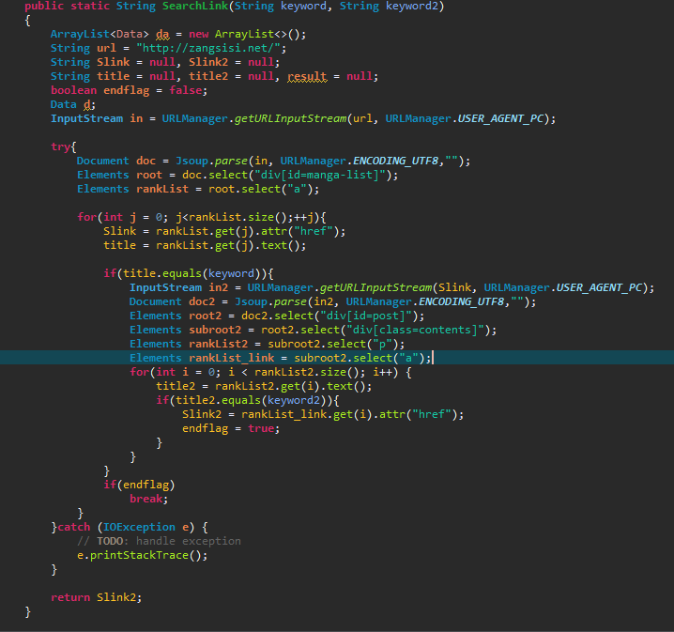
소스 구성
만화을 검색하게 되면 만화목록들이 나오게 되는데 이때 해당하는 만화목록의 url과 이름을 리턴하기 위해서 함수를 만들었습니다. Url을 통해서 다음 화면의 이미지 아이콘에 만화가 나오게 구성했습니다.

Slide 20
적용된 기술
1. 소켓통신을 이용한 다중 채팅 구현 - 조준형
2. 파싱을 이용하여 사이트에 있는 이미지 형태의 만화를 가져옴 – 금경원, 조준형
3. 파싱을 통해서 목록을 불러온다 – 금경원, 조준형
4. 해당 만화를 클릭 후 버튼을 누를 시 해당하는 만화화면으로 이동 - 조준형
5. 자바 GUI를 이용해서 화면을 구성 - 금경원

Slide 21
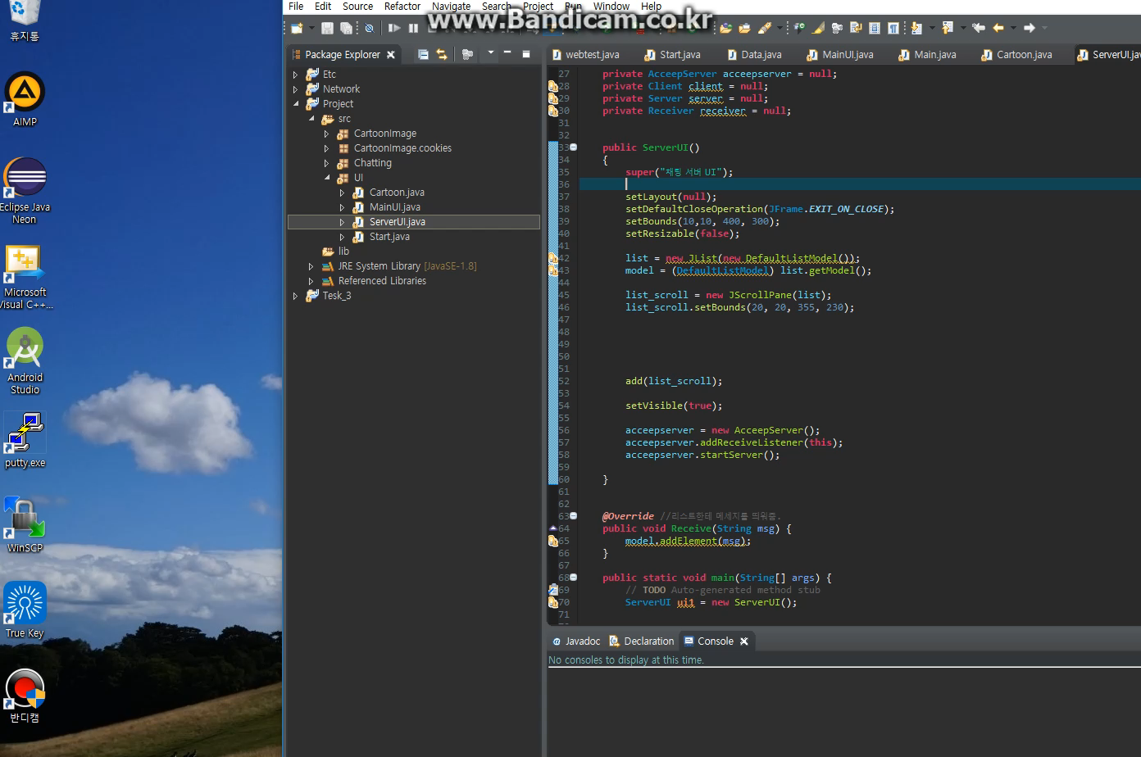
테스트 영상

Slide 22
내가 원하는 만화 작품만 골라 볼 수 있는 편의성 상승
기대효과
다른 독자들과 소켓통신으로 인한 작품에 대한 이해도와 재미 상승
Max
광고로 인한 불편함은 감소
Min

Slide 23
마치며..
이번 프로젝트를 통해서 파싱을 확실히 사용할 수 있게 연습이 된 계기가 되서 좋았습니다. 이번에 프로젝트를 하면서 힘들었던 점은 여러 이미지를 불러와서, UI화면에 띄워주는 것이 가장 힘들었습니다. 하지만 setIcon, revalidate메소드, repaint와 update메소드를 통해서 Jlabel를 업데이트를 해서 보여주는 기법을 배울 수 있었습니다.
이번 프로젝트를 하면서 아쉬웠던 점과 개선할 사항은 첫 번째로 너무 많은 url과 태그값을 거쳐서 그런지 프로그램의 구동이 다소 느린부분을 개선하겠습니다. 두번째는 UI디자인을 좀 더 꾸며서 사용자가 더욱 편리하게 사용 할 수 있도록 개선하겠습니다. 세 번째는 채팅접속시 나오는 아이디가 임의 값으로 나오는데, 사용자가 원하는 아이디와 접속한 사람들의 아이디목록을 보여줄 수 있게 개선하겠습니다. 마지막으로는 만화 종류가 생각보다 많이 없는데 종류를 늘려서 더욱 많은 만화를 볼 수 있게 지원하겠습니다.

Slide 24
Thank you

